Slide 1
Praha Praga Caput Regni

Slide 2
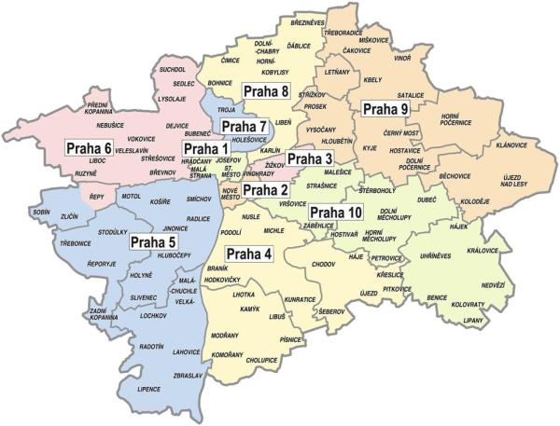
Základní informace
Hlavní + největší město ČR
Zároveň kraj a statutární město
Rozloha: 496 km²
Obyvatel: 1,3 mil
Primátor: RNDr. Tomáš Hudeček
Nadmořská výška: 177 m n. m. – 399 m n. m.
Nejvyšší bod: vrch Teleček (399 m n. m.)
Nejnižší bod: hladina Vltavy
10 městských obvodů (Praha 1 – Praha 10)

Slide 3
Průmysl
Strojírenství
Elektrotechnika
Chemický a gumárenský
Farmaceutický
Polygrafický a papírenský
Potravinářský
Energetický

Slide 4
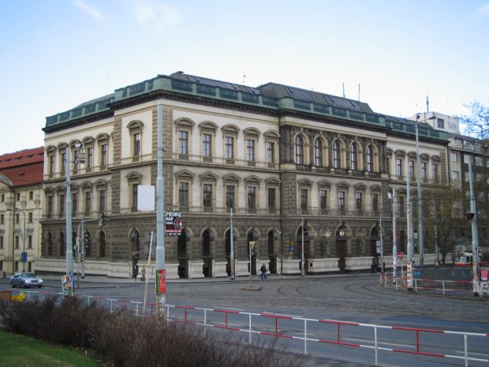
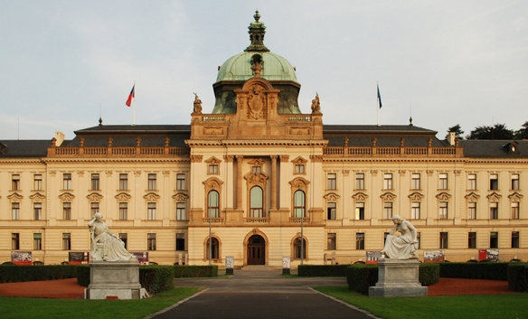
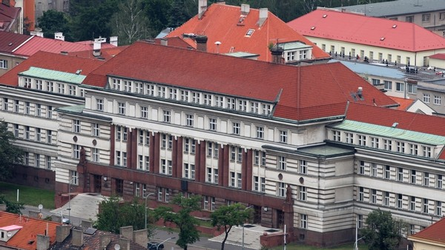
Praha je sídlem velké části státních institucí a množství dalších organizací a firem
Sídlí zde prezident republiky, parlament, vláda, ústřední státní orgány a jeden ze dvou vrchních soudů
Mimoto je Praha sídlem řady dalších úřadů, jak ústředních, tak i územních samosprávných celků
Nachází se zde též ústředí většiny politických stran a centrály téměř všech církví či 12 univerzit

Slide 5
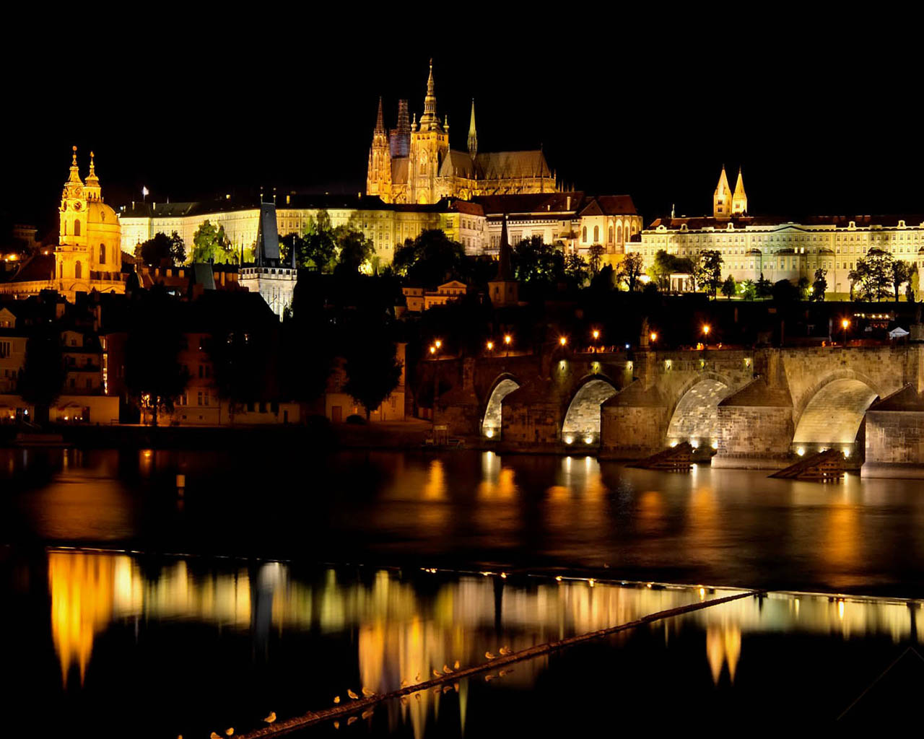
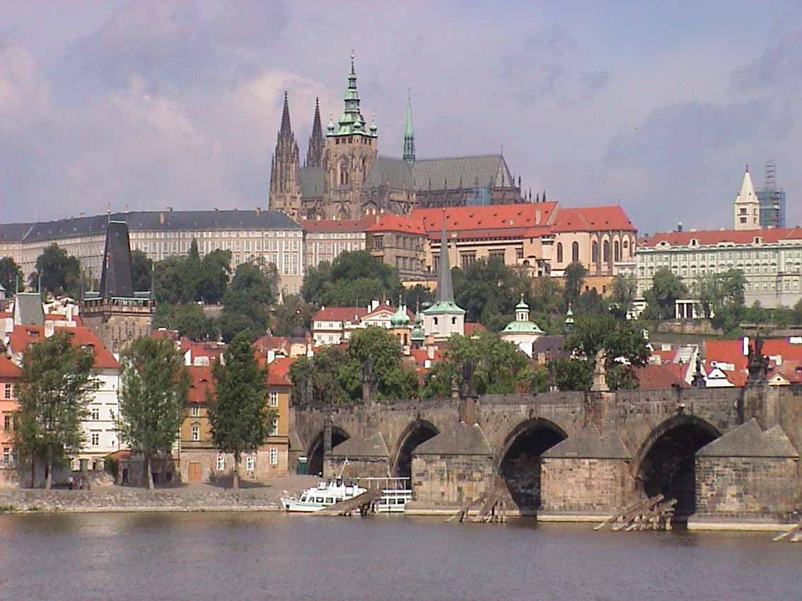
Památky
Hradčany s Pražským hradem a Karlovým mostem

Slide 6
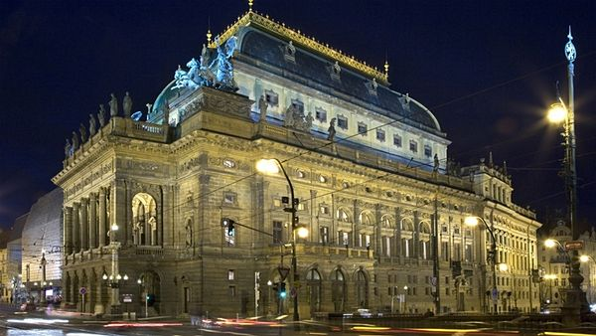
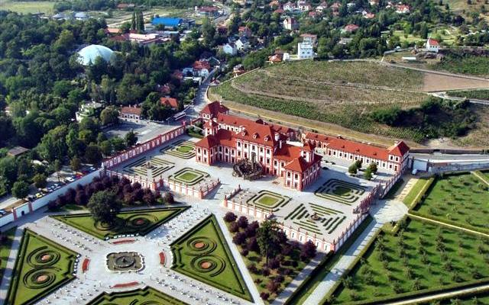
Národní divadlo
Trojský zámek

Slide 7
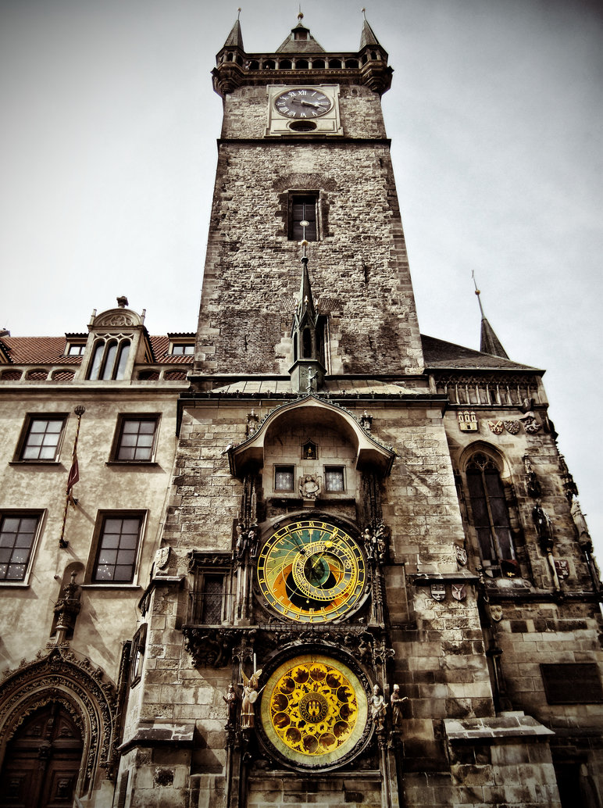
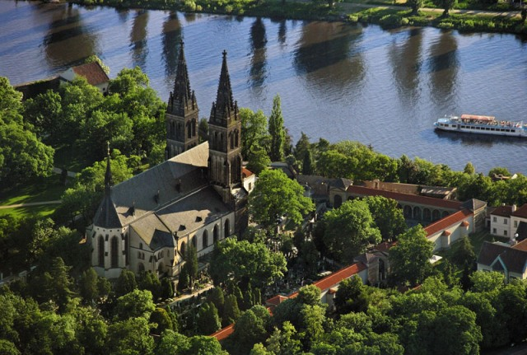
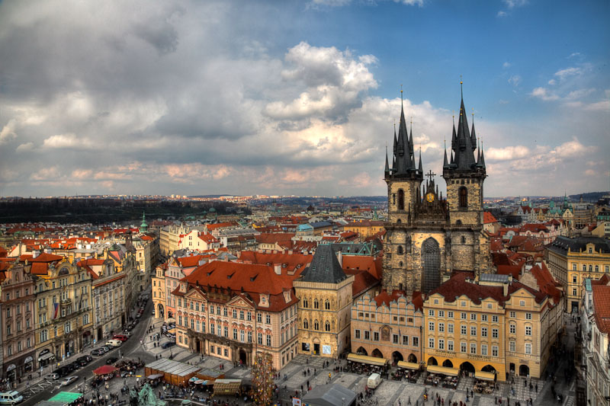
Vyšehrad
Staroměstské náměstí s orlojem

Slide 8
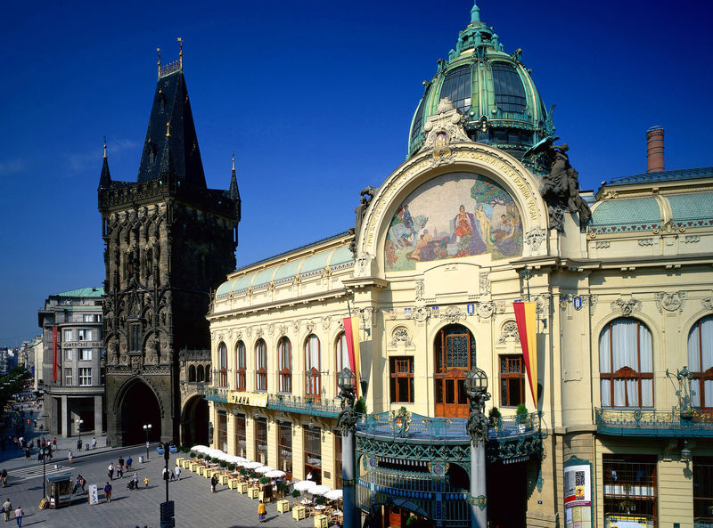
Prašná brána
Obecní dům

Slide 9
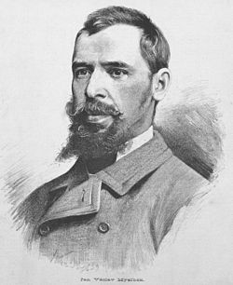
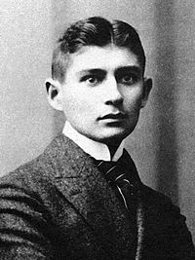
Pražští rodáci
Josef Václav Myslbek
Franz Kafka

Slide 10
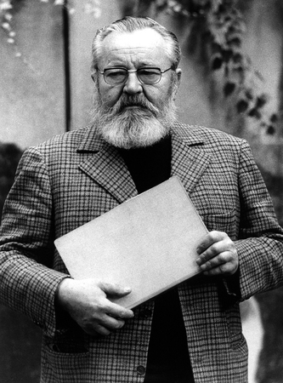
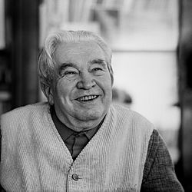
Jaroslav Seifert
Jan Werich

Slide 11
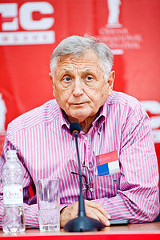
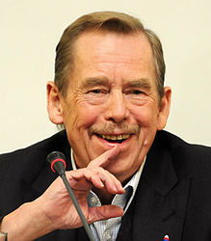
Válav Havel
Jiří Menzel

Slide 12
Praha je plná krásných památek a stojí za to, si ji pořádně prohlédnout a užít si ji. Je to jedno z nejkrásnějších měst Evropy a město, které bude svojí krásu a půvab uchovávat pro další a další generace.
Děkujeme.

